Slide 1
Sprint 0- Automatiseren seinen zeilwedstrijd (vervolg)
Gemaakt door: Stijn Ooms, Hugo Ooms, Luco Berkouwer en Tigo Goes

Slide 2

Inhoudsopgave
Wat is ons project
Flowchart wedstrijd
Gesprek PO
Concept backlog
Stakeholders
Wat gaan wij doen
Feedback

Slide 3
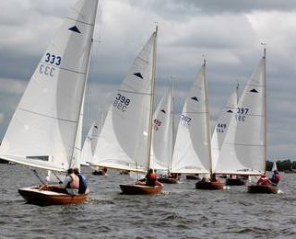
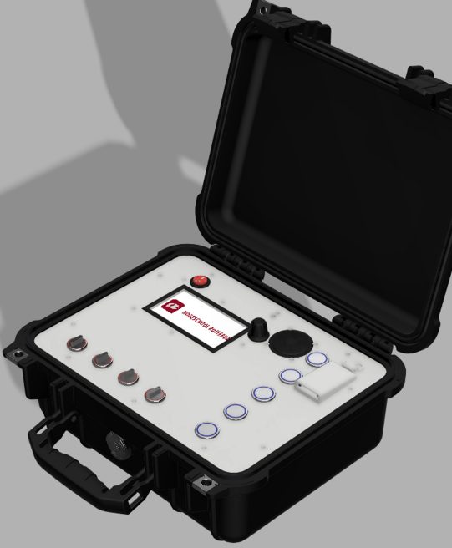
Wat is ons project?
Auto Dick 3
Elmar Pigeaut
Indica
Seinen wedstrijden
Meer automatisch
Robuuster, beter leesbaar, produceerbaar

Slide 4
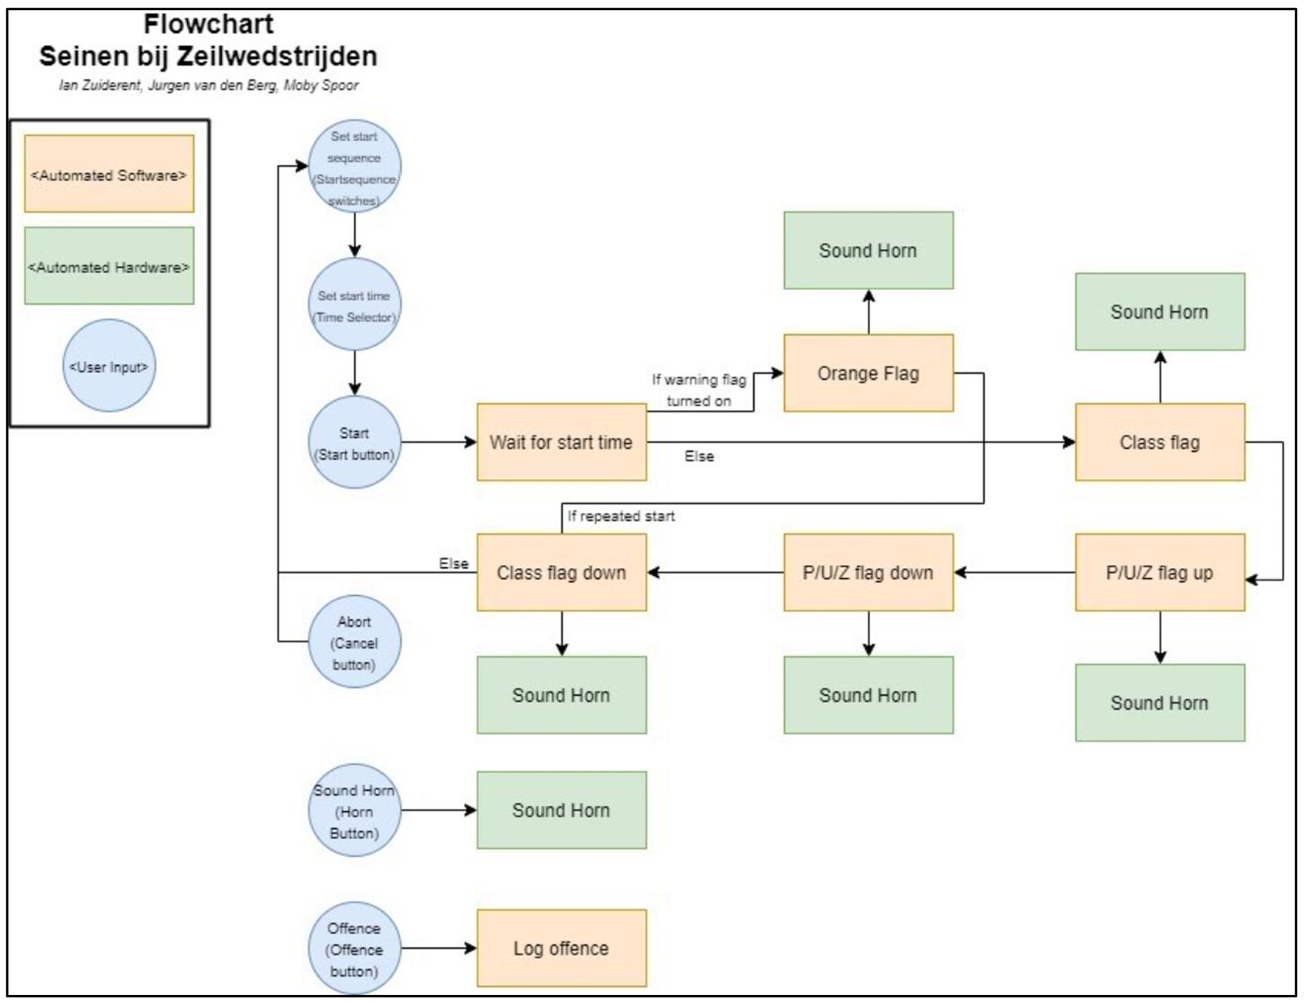

Slide 5

Gesprek PO
Nieuw gesprek met PO
Na voorjaarsvakantie
Robin de Jong

Slide 6
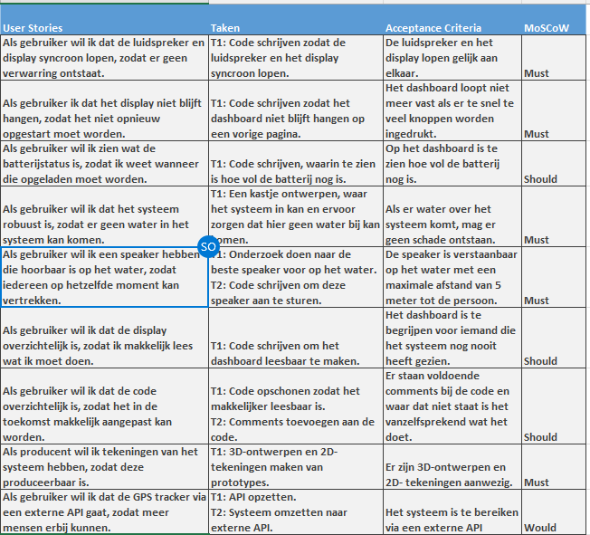
Concept Backlog

Slide 7
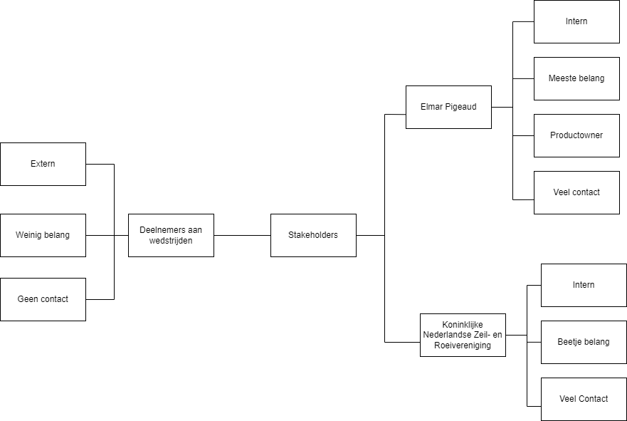
Stakeholders

Slide 8
Wat gaan wij doen
Planning verder uitwerken
Mock-up
Gesprek met PO voorbereiden
Backlog uitwerken

Slide 9

Feedback

